Slide 1

Вирусология
«Современный этап развития вирусологии. Культивирование вирусов»

Slide 2
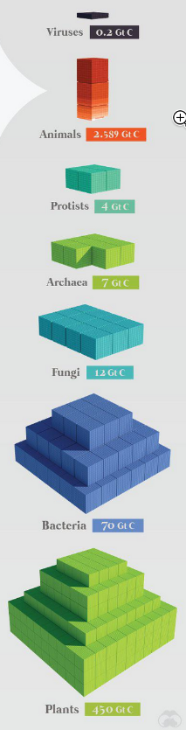
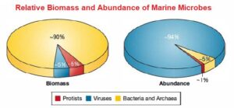
Современный этап развития вирусологии
Рис.2. Одна из оценок глобальной биомассы разных групп живых существ
Современная вирусология фокусируется на молекулярных механизмах репликации вирусов, взаимодействии с клетками-хозяевами и роли вирусов в экосистемах.
Ключевые достижения включают открытие ферментов рестрикции, развитие молекулярной вирусологии и понимание конструктивной роли вирусов в эволюции.
Изучение бактериофагов выявило их значение как естественных регуляторов микробных популяций.
Рис.1. Почти все виды живых существ на Земле - вирусы, несмотря на ничтожную биомассу

Slide 3
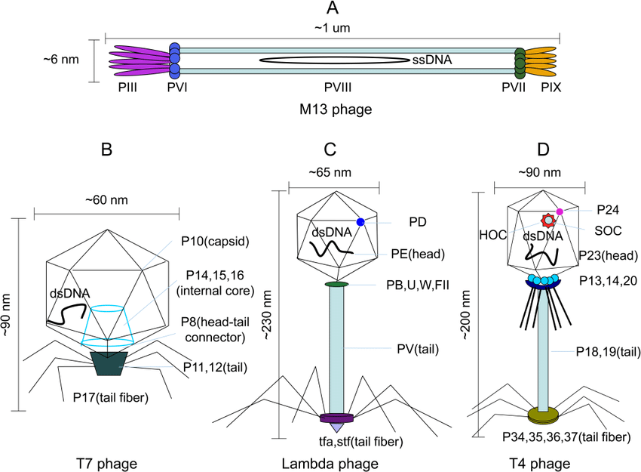
Вклад Дельбрюка, Лурии и Херши
Макс Дельбрюк, Сальвадор Лурия и Альфред Херши были пионерами в исследовании бактериофагов.
Их работы заложили основы молекулярной биологии, используя бактериофаги в качестве модельных систем для изучения наследственности и экспрессии генома.
В 1969 году они были удостоены Нобелевской премии по физиологии и медицине за свои открытия в области генетики бактериофагов и циклов репликации вирусов.
Рис.3. Вирусы-Модельные организмы: Т4, Т7, и лямбда-фаг

Slide 4
Исследования Вайгля(Вейгла) и открытие лизогении
Джон Уолл и Макс Дельбрюк изучали лизогению, при которой вирус интегрируется в геном хозяина и остается в состоянии покоя до тех пор, пока не активируется.
Концепция лизогении была развита Франсуа Жакобом, Андре Львовым и Жаком Моно, которые получили Нобелевскую премию в 1965 году.
Лизогения объяснила, как некоторые вирусы могут сохраняться в популяциях бактерий, не убивая клетки-хозяева немедленно.

Slide 5
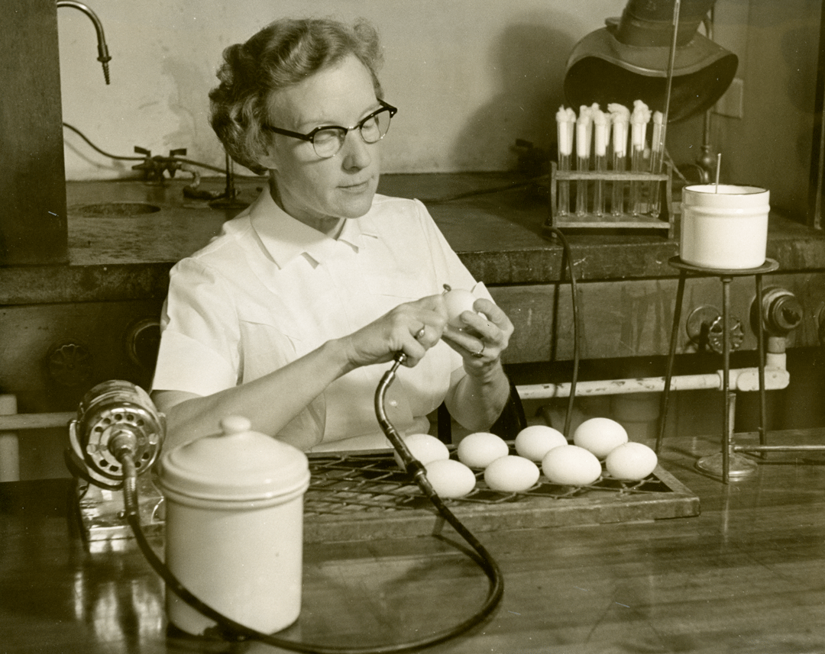
Культивирование вирусов: от животных моделей до клеточных культур
Ранние исследования вирусов основывались на заражении животных, таких как мыши и кролики, для изучения поведения вирусов - метод, разработанный Джейкобом Фертом.
В 1940-х годах Элис Вудрафф и Эрнест Гудпасчер впервые применили куриные эмбрионы для выделения вирусов, особенно гриппа.
Метод культивирования вирусов на клеточных культурах in vitro был разработан Джоном Эндерсом, Фредериком Роббинсом и Томасом Уэллером и принес им Нобелевскую премию в 1954 году за их работу над вирусом полиомиелита.
Рис.4. Элис Вудрафф в Лаборатории Э. Гудпасчера

Slide 6
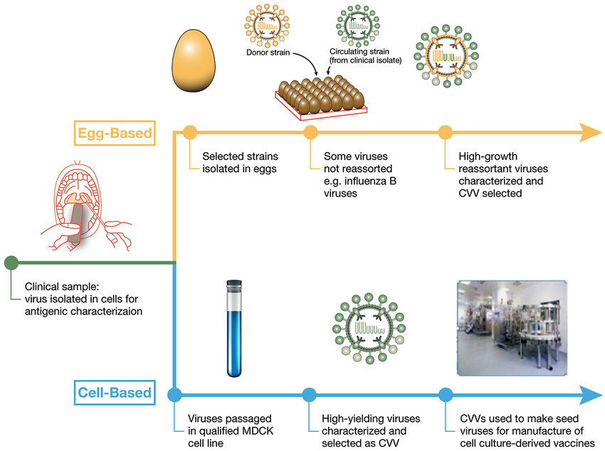
Возможность культивировать вирусы на клеточных линиях произвела революцию в вирусологии, обеспечив:
Стабильную среду для размножения вирусов.
Отпала необходимость в тестировании на животных.
Массовое производство вирусных частиц, позволяющее проводить подробные биохимические исследования.
Этот сдвиг способствовал быстрому развитию молекулярной вирусологии и генной инженерии.
Рис.5. Два современных способа культивации вирусов

